Slide 1
29 CINEMA
Alpha 서영태, 구봉근, 인소현, 박재은

Slide 2

웹 어플리케이션 개요
개발 일정 및 개발 환경
구현 서비스 개요
구현 서비스 상세
DB와 Controller Mapping
스토리 보드
개발 후기
Q & A

Slide 3
1. 웹 어플리케이션 개요

Slide 4
WHAT
Is 29 CINEMA
WHY
29 CINEMA
PROJECT
29 CINEMA
사용자 중심 UI
편리한
영화 예매 시스템
문화 생활 향유를 위한 영화관 콘텐츠
회원 등급에 따른 차등 할인 및 예매취소 등의 서비스를 제공하는 web-application
제작기간
2018.08.20 ~
2018.09.06

Slide 5
2. 개발 일정 및 개발 환경

Slide 6
개발환경
Operating System
개발언어
Language
개발TOOL
TOOL
JSP
Jquery
Java
Oracle
JavaScript
Servlet
MongoDBmyBatis
W3
Eclipse
Oracle Sql Developer
Studio 3T
Window 10

Slide 7

개발일정
주제선정
2018.08.20
세부테마 계획
2018.08.20 ~
2018.08.22
코딩
2018.08.22 ~
2018.09.06
버그 및 수정
2018.09.06

Slide 8
3. 구현 서비스 개요

Slide 9
3. 구현 서비스 개요(사용자]
로그인
회원정보
공지사항
영화
영화 정보
1:1문의
Q&A
회원정보변경
공지확인
FAQ 확인
1:1문의 확인
예매내역
문의내역
예매
예매시간선택
좌석선택
리뷰&평점
예매하기
상영관
상영관정보

Slide 10
3. 구현 서비스 개요(관리자]
로그인
회원정보
공지사항
영화
마스터 메뉴
영화 수정
영화 확인
1:1문의
Q&A
회원등급변경
회원삭제
공지확인
공지작성
FAQ 작성
1:1문의 확인
1:1문의 답변
이미지 업로드
영화 삭제

Slide 11
4. 구현 서비스 상세

Slide 12
3. 구현 서비스 개요 (로그인, 로그아웃]
설명
파라미터
흐름
Ajax로 로그인 실패 표시
예외
설명
이메일과 패스워드 일치 확인하고 로그인
String Email, String pass, HttpSession session, HttpServletResponse response
이메일과 패스워드를 세션에 담아 logining.do로 넘김
로그아웃 할 때 쿠키삭제

Slide 13
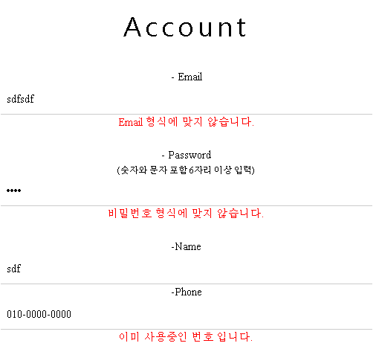
3. 구현 서비스 개요 (회원가입]
관리자 페이지
설명
파라미터
흐름
예외
회원 정보를 형식에 맞게 입력하여 회원가입
MemberVo, HttpSession session, HttpServletRequest request HttpServletResponse response
회원정보를 담아서 joinHandle.do로 넘김
Mapper의 sql문으로 db에 insert

Slide 14
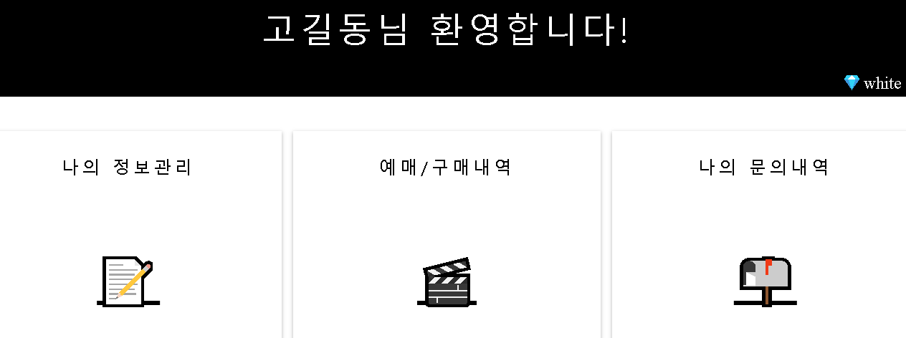
3. 구현 서비스 개요 (회원가입]
관리자 페이지
설명
흐름
예외
로그인을 하면 자신의 정보를 관리할 수 있는 MyPage
MemberVo, HttpSession session, HttpServletRequest request HttpServletResponse response
나의문의 내역은 a tag로 링크
나의 정보관리는 myPage.do를 통해 이동
파라미터
예매 구매내역 historyHandle.do

Slide 15
3. 구현 서비스 개요 (마이페이지]
관리자 페이지
설명
파라미터
흐름
예외
내가 예매한 내역 확인 및 취소
MemberVo
내가 예매한 MemberVo를 파라미터로 예매 목록을 받아와서 map에 넣고 list를 생성

Slide 16
4. 구현 서비스 상세[고객센터]
자주 묻는 질문 top5
설명
자주 묻는 질문을 조회수 순으로 정렬
자주 묻는 질문 top5는 조회수가 높은 순으로 5개의 데이터를 DB 검색
CustomerVo 객체를 통해 데이터를 받아온 후 페이지 상단에 항상 출력
흐름

Slide 17
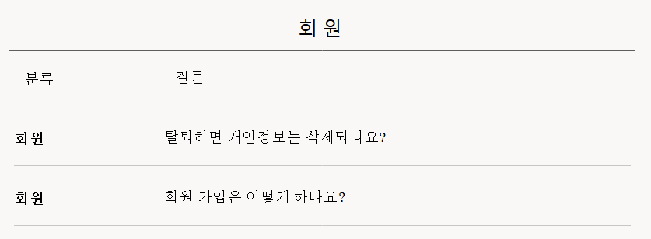
4. 구현 서비스 상세[고객센터]
카테고리
설명
흐름
자주 묻는 질문을 카테고리 별로 구분
각 카테고리 선택 시, 파라미터를 넘김
CustomerVo객체를 통해 데이터를 받아온 후, 페이지 하단에 출력
각 파라미터에 해당하는 데이터 DB검색
카테고리 이름
파라미터

Slide 18
4. 구현 서비스 상세[고객센터]
카테고리
설명
흐름
글 고유 번호
자주 묻는 질문을 카테고리 별로 구분
파라미터
질문을 누르면 toggleClass 메소드로 숨어있는 데이터를 보이게 하며 다시 누르면 사라짐
DB에서 번호에 해당하는 글 조회수 증가
질문을 누르면 ajax 로 파라미터를 넘김

Slide 19
4. 구현 서비스 상세 [클라이언트]
1:1 문의 게시판
설명
파라미터
흐름
에러 발생시 에러페이지 이동
예외
체크박스 선택하여 질문 삭제
num
Num들을 MAP으로 파라미터로 넘겨 데이터베이스에 접근하여 삭제(한번에 여러 개 삭제 가능]
삭제 시 답변 및 파일 있을 경우 답변 파일 우선 삭제하여 에러방지

Slide 20
4. 구현 서비스 상세 [클라이언트]
1:1문의 게시판
설명
파라미터
흐름
예외
게시판 페이지 처리
Writer, num
Writer와 num을 MAP 파라미터 값으로 넘겨 해당 writer의 질문을 List로 받아 옴
질문의 전체 count를 받아와 페이지 처리

Slide 21
4. 구현 서비스 상세 [클라이언트]
1:1 문의 게시판
설명
파라미터
흐름
에러 발생 시 에러페이지 이동
예외
1:1문의 작성 파일 첨부기능
questionVo,questionFileVo
문의 시 필요한 정보 작성하여 파라미터 vo로 넘겨 데이터베이스에 저장
첨부 파일 있을 시 FileVo로 넘겨 데이터 베이스에 저장

Slide 22
4. 구현 서비스 상세 [관리자]
마스터 메뉴
설명
파라미터
흐름
관리자 이외 등급이 마스터로 강제 이동 시도할 경우 인터셉터로 감지하여 에러페이지로 redirect
예외
마스터 페이지 이동메뉴
grade
회원 접속 시 등급 확인 하여 관리자 등급일 경우 관리자 페이지로 이동 가능한 메뉴 생성

Slide 23
4. 구현 서비스 상세 [관리자]
회원관리
설명
파라미터
흐름
예외 발생 시 에러페이지 redirect
예외
회원 삭제 및 등급 변경기능
Email, grade
삭제의 경우 Email을 파라미터로 넘겨 데이터 베이스에서 확인 후 삭제
등급 변경의 경우 Email, grade를 MAP으로 넘겨 데이터 베이스에서 확인 후 업데이트

Slide 24
4. 구현 서비스 상세 [관리자]
공지사항 게시판
설명
파라미터
흐름
예외
공지사항 페이지 처리
Num,page,viewpage
Viewpage를 파라미터로 데이터 베이스에서 info목록을 List로 받아 옴
Page를 파라미터로 데이터 베이스에서 count 받아 페이지 처리

Slide 25
4. 구현 서비스 상세 [관리자]
공지사항 게시판
설명
파라미터
흐름
에러 발생 시 에러페이지 이동
예외
공지사항 작성
InfoVo,InfoFileVo
공지사항에 필요한 정보 작성하여 파라미터 vo로 넘겨 데이터베이스에 저장
첨부 파일 있을 시 FileVo로 넘겨 데이터 베이스에 저장

Slide 26
4. 구현 서비스 상세 [관리자]
FAQ 게시판
설명
파라미터
흐름
에러 발생 시 에러페이지 이동
예외
FAQ 작성
CustomerVo
FAQ에 필요한 정보 작성하여 파라미터 vo로 넘겨 데이터베이스에 저장

Slide 27
4. 구현 서비스 상세 [관리자]
1:1문의 게시판
설명
파라미터
흐름
예외
1:1문의 페이지처리, 답변 span처리
Num
Num을 파라미터로 데이터 베이스에서 전체 질문 List로 받아 옴
전체 질문 count로 받아와 페이지 처리
질문에 대한 답변 있을 시 span으로 말풍선 표시

Slide 28
4. 구현 서비스 상세 [관리자]
1:1문의 게시판
설명
파라미터
흐름
에러 발생시 에러페이지 이동
예외
1:1문의 있을 경우 답변
AnswerVo
문의사항의 num을 파라미터로 받아 Answer의 parent로 받아 답변 페이지 이동
필요한 정보 작성 후 AnswerVo로 파라미터 넘겨 데이터 베이스에 저장

Slide 29
4. 구현 서비스 상세 [관리자]
Movie 게시판
설명
파라미터
흐름
예외
Movie게시판 페이지 처리
num
Num을 파라미터로 데이터 베이스에서 전체 목록 List로 받아 옴
전체 목록 count로 받아와 페이지 처리

Slide 30
4. 구현 서비스 상세 [관리자]
Movie 게시판
설명
파라미터
흐름
에러 발생시 에러페이지 이동
예외
영화 등록
MovieDetailVo
영화 등록에 필요한 정보 작성하여 파라미터 vo로 넘겨 데이터베이스에 저장
개봉일은 convertor이용 DATE형식 변경하여 저장

Slide 31
4. 구현 서비스 상세 [관리자]
Movie 게시판
설명
파라미터
흐름
예외
첨부파일 다운로드, 데이터 삭제
num
num을 파라미터로 영화목록, 첨부파일 List로 받아 데이터 세팅
삭제 시 파일 있을 경우 파일 우선 삭제하여 에러방지
첨부파일 url뽑아 다운로드 처리
Num을 파라미터로 데이터 베이스에 접근하여 삭제 처리

Slide 32
4. 구현 서비스 상세 [관리자]
Movie 게시판
설명
파라미터
흐름
에러 발생 시 에러페이지 이동
예외
이미지 파일 등록
Num, MovieImageVo
영화목록 num을 파라미터로 parent로 받아 파일 첨부
다수의 파일을 처리하게 되어 파일명 처리를 위한 스크립트 처리

Slide 33
4. 구현 서비스 상세 [관리자]
Movie 게시판
설명
파라미터
흐름
에러 발생 시 에러페이지 이동
예외
영화 업데이트
MovieDetailVo
Num을 파라미터로 vo를 받아 데이터 세팅
체크박스, 라디오, 옵션도 데이터 데로 체크하기 위해 스크립트 처리
체크박스 하나만 선택하기 위한 스크립트 처리

Slide 34
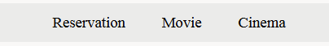
4. 구현 서비스 상세[영화]
상영 영화 목록
설명
흐름
현재 상영 여부를 구분하는 번호
상영할 영화 목록
파라미터
메뉴의 Movie를 누르면 현재 상영중 이거나 상영 예정인 영화목록을 보여줌
각 버튼을 누르면 파라미터를 통해 현재 상영 유무를 DB 검색
평점 순으로 정렬 후 map으로 받아와 페이지 출력

Slide 35
4. 구현 서비스 상세[영화]
영화 상세 페이지 – 트레일러 영역
설명
흐름
현재 상영 여부를 구분하는 번호
영화 상세 페이지의 트레일러 동영상
파라미터
동영상 재생 버튼을 눌러 재생 가능
영화 고유 번호
파라미터를 통해 해당 영화의 정보를 DB검색
DB에서 동영상 경로를 받아와 iframe 태그로 페이지 안에 페이지 출력

Slide 36
4. 구현 서비스 상세[영화]
영화 상세 페이지 – 상세 정보
설명
흐름
현재 상영 여부를 구분하는 번호
영화 상세 정보
파라미터
파라미터를 통해 영화 상세 정보 DB검색
영화 고유 번호
List로 받아와 화면에 출력
mongoDB 의 평점 collection 을 검색 총점/총 인원으로 계산해 출력

Slide 37
4. 구현 서비스 상세[영화]
영화 상세 페이지 – 평점 및 리뷰
설명
흐름
페이지 번호
영화 고유 번호
영화 평점 및 리뷰작성
로그인 후 리뷰 작성이 가능하며, 한 번만 작성가능
파라미터
등록 버튼을 누르면 ajax로 데이터를 VO객체 형태로 넘김
mongoDB의 리뷰 컬렉션에 데이터 저장 후 평점 저장 컬렉션에 평점 저장

Slide 38
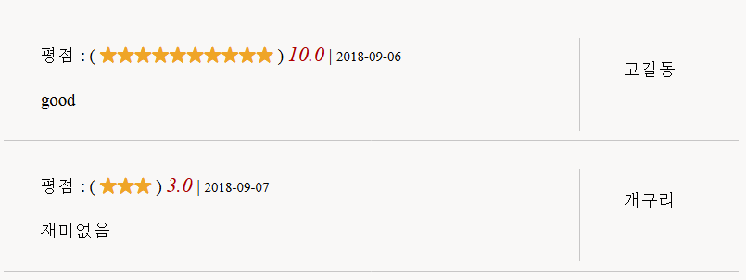
4. 구현 서비스 상세[영화]
영화 상세 페이지 – 평점 및 리뷰
설명
흐름
페이지 번호
영화 번호
영화 평점 및 리뷰작성
평점을 선택하지 않거나 리뷰를 작성하지 않으면 등록되지 않음
파라미터
댓글 등록 후 새로고침 버튼을 누르면 전체 댓글 데이터를 mongoDB로 검색
작성된 댓글 확인 가능

Slide 39
4. 구현 서비스 상세(영화 예매)
영화 예매
설명
파라미터
흐름
예외
선택 날짜에 예매 가능한 영화 목록
날짜
날짜를 파라미터로 해당 날짜에 상영하는 영화 목록을 List로 받아 옴
받아온 List를 상영관에 따라 분리 후 상영 시간 순으로 배치
추가로 상영시간이 지난 것들은 화면에 나타나지 않음

Slide 40
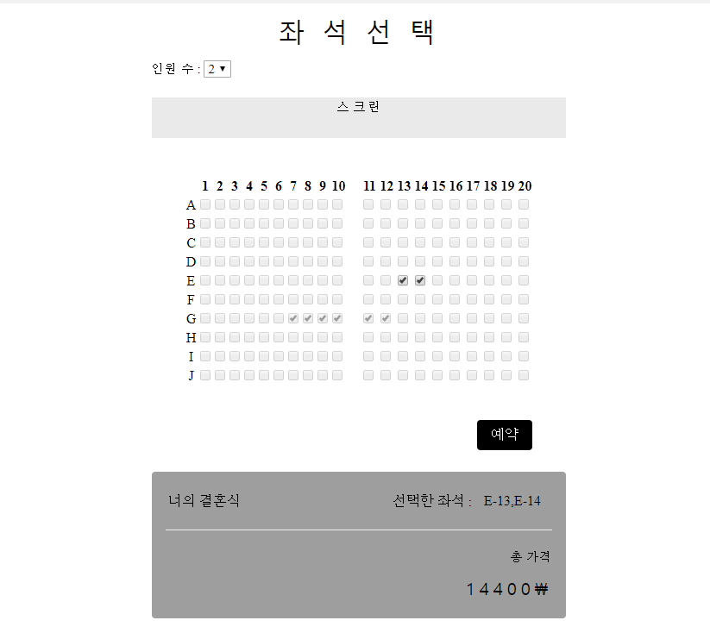
4. 구현 서비스 상세(영화 예매)
좌석 선택
설명
파라미터
흐름
예외
예약 코드
페이지 접속 시도 시 예약 코드를 Key로 하여 DB에서 예약 코드와 일치하는 데이터 List를 가져온 다음 이미 예약된 좌석은 선택 못하게 막아 버림
선택을 하면 아래에 선택 좌석과, 가격 표시
좌석 선택과 함께 좌석 선택 시 가격 표시
옵션으로 예약 인원수 선택 시 해당 인원 수 만큼 선택 시 다른 좌석을 막아 놓게 스크립트 설정
동시에 같은 좌석 선택 예약 시 예외 처리

Slide 41
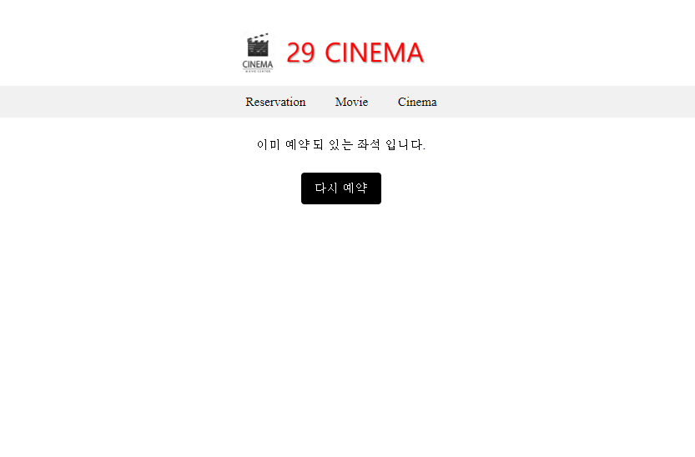
4. 구현 서비스 상세(영화 예매)
좌석 선택
설명
보는 바와 같이 동시 예약 시 예외 처리하여 예매 불가 페이지로 이동, 다시 예약을 클릭 시 이전 좌석 선택 페이지로 이동
예약 완료 시 일정 이상의 예약 수가 차면 등급 업

Slide 42
5. DB와 Controller Mapping

Slide 43
5. DB 구조 (MEMBER)
MEMBER 테이블
Email | Varchar2(300) | 테이블의 고유 키
Pass | Varchar2(70) | 패스워드
Name | Varchar2(300) | 이름
Phone | Varchar2(20) | 폰번호
Address | Varchar2(1000) | 주소
Birth | Date | 생일
ReserveCount | Number(6,0) | 예약횟수
Grade | Number(3,0) | 등급

Slide 44
5. DB 구조(공지 사항)
Info 테이블
Num | Number(6) | 고유키
Title | Varchar2(60) | 제목
Content | Varchar2(1000) | 내용
RegDate | Date | 작성 날짜
Count | Number(6) | 조회수

Slide 45
5. DB 구조(공지 사항)
Info_File 테이블
Num | Number(6) | 고유키
Name | Varchar2(50) | 파일 이름
Length | Number(20) | 파일 크기
Url | Varchar2(300) | 경로
Parent | Number(6) | 해당 게시 글 번호

Slide 46
5.DB구조[고객센터]
Customer 테이블
num | Number(6) | 고유 번호(고유 키)
count | Number(6) | 조회수
category | Varchar2(60) | 카테고리
title | Varchar2(60) | 제목
content | Varchar2(3000) | 내용

Slide 47
5. DB 구조[ 1:1 문의)
Question 테이블
Num | Number(6) | 테이블의 고유 키
Title | Varchar2(60) | 1:1문의 제목
Content | Varchar2(1000) | 1:1문의 내용
Writer | Varchar2(60) | 작성자
Regdate | DATE | 작성날짜
Receiver | Varchar2(60) | 받는사람

Slide 48
5. DB 구조(1:1문의 파일)
Question _File 테이블
Fnum | Number(6) | 테이블의 고유 키
Fname | Varchar2(200) | 파일 이름
Fsize | Number(20) | 파일 사이즈
Furl | Varchar2(100) | 파일 URL
Parent | Number(6) | Question Num forignkey

Slide 49
5. DB 구조(1:1문의 답변)
Question 테이블
Anum | Number(6) | 테이블의 고유 키
Aname | Varchar2(200) | 보내는 사람
Acontent | Varchar2(3000) | 1:1문의 답변내용
parent | Number(6) | Question Num forignkey
Adate | DATE | 작성날짜

Slide 50
5. DB 구조(영화 예매)
Reserve_Time 테이블
Timecode | Varchar2(20) | 테이블의 고유 키
Starttime | Date | 상영시작시간
Endtime | Date | 상영종료시간
Moviedate | Date | 상영날짜
Moviecount | Number(10) | 상영회차
Screencode | Number(10) | 상영관 코드
Moviecode | Number(6) | 영화코드

Slide 51
5. DB 구조(영화 예매)
Seat 테이블
Seatcode | Number(10) | 테이블의 고유 키
Screencode | Number(10) | 상영관 코드
Selectseat | Varchar2(10) | 선택한 좌석
Timecode | Varchar2(10) | 예매 코드
Screen 테이블
Screencode | Number(10) | 상영관 코드
Name | Varchar2(20) | 상영관 이름

Slide 52
5. DB 구조(영화 예매)
Reserve 테이블
Reservecode | Number(10) | 테이블의 고유 키
Eamil | Varchar2(40) | 예약한 사용자
Timecode | Number(20) | 예약시간코드
MovieCode | Number(20) | 영화 코드
SeatCode | Varchar2(10) | 좌석 코드

Slide 53
5.DB구조[영화]
Movie_Detail 테이블
num | Number(6) | 영화 고유 번호 (고유 키)
moviename | Varchar2(200) | 영화 제목
release | Date | 영화 개봉일
ratingcode | Number(6) | 관람등급코드
genrecode | Number(6) | 장르코드
grade | Number(6,1) | 평점
synopsis | Varchar2(4000) | 줄거리
cast | Varchar2(2000) | 출연진
url | Varchar2(1000) | 트레일러 url
now | Number(2) | 현재상영여부

Slide 54
5.DB구조[영화]
Movie_Image 테이블
num | Number(6) | 이미지 번호(고유 키)
fileurl | Varchar2(300) | 이미지 파일 url
filename | Varchar2(200) | 이미지 파일 이름
parent | Number(6) | 영화 고유 번호(외래 키)
Genre 테이블
id | Number(6) | 장르 번호(고유 키)
genre | Varchar2(60) | 장르명
Rating 테이블
id | Number(6) | 등급 번호(고유 키)
rating | Varchar2(100) | 관람등급

Slide 55
5.DB구조[영화]
ReviewTest 컬렉션
num | NumberInt | 댓글 번호
email | String | 중복 확인용 사용자 아이디
grade | Double | 평점
contents | String | 리뷰 내용
username | String | 사용자 이름
regdate | Date | 작성일

Slide 56
5.DB구조[영화]
GradeInc 컬렉션
num | NumberInt | 영화 번호
grade | Double | 평점 총 합
cnt | NumberInt | 총 리뷰 갯수

Slide 57
5. 컨트롤러 매핑(회원)
View
회원가입 요청
로그인 요청
마이 페이지
이동 실패
AuthController
ModelAndView joinHandle
(@RequestParam String hemail, String hpass, String hphone)
ModelAndView loginHandle
(@RequestParam Map map, HttpSession session, HttpServletResponse response)
ModelAndView myPageHandle
(@WebRequest webRequest)
MemberDao,
MyTicketDao
MemberDao.addMember(MemberVo)
memberDao.findByEmailAndPass(Map map)
myTicketDao.List<MyTicketVo> findList(Map map)
myTicketDao.ticketDel(int num)
myTicketDao.ticketRem(int num)
myTicketDao.getFindListCount(Sring email)

Slide 58
5. 컨트롤러 매핑(회원)
View
나의 정보 수정
나의 예매 내역
예매 취소
회원 탈퇴
MyPageController
ModelAndView modifyHandle
(@RequestParam WebrRequest webRequest)
ModelAndView ticketingHandle
(@RequestParam Map map, HttpSession session, HttpServletResponse response)
ModelAndView cancelHandle
(@WebRequest webRequest)
ModelAndView memberDelete
(@request param String pass, WebRequest webRequest, HttpSession session)
MyTicketDao
MyTicketDao.findList(Map map)
memberDao.ticketingHandle(Map map)
myTicketDao.ticketDel(int num)
myTicketDao.ticketRem(int num)
myTicketDao.ticketRem(int num)
myTicketDao.getFindListCount(Sring email)

Slide 59
5. 컨트롤러 매핑(마스터)
View
회원 삭제
회원 등급 변경
공지사항 페이지이동
MasterController
ModelAndView deleteIdHandle(@RequestParam(name = "id") String id)
ModelAndView updateIdHandle(@RequestParam(name = "no") int no, @RequestParam(name = "id") String id)
ModelAndView infoHandle(@RequestParam int num, int page, int viewPage)
Dao
masterDao.DeleteId(id)
masterDao.UpdateId(map)
infoDao.getList(viewPage)
infoDao.getPageCount(page)

Slide 60
5. 컨트롤러 매핑(마스터)
View
마스터 공지사항 페이지
FAQ 작성
마스터 1:1문의 메인
MasterController
ModelAndView readInfo(@RequestParam int num)
ModelAndView addFaq(@ModelAttribute CustomerVo vo)
ModelAndView sendHandle(@SessionAttribute(name = "auth") MemberVo vo,
@RequestParam(value = "num", defaultValue = "1") int num)
Dao
infoDao.getReadCustomer(num)
infoDao.getInfoFile(num)
masterDao.addFaq(vo)
masterDao.getQuestionByAll(num)
masterDao.getQuestionByAllCount()

Slide 61
5. 컨트롤러 매핑(마스터)
View
1:1문의 답변
마스터 영화 메인
마스터 영화 페이지
MasterController
ModelAndView addAnswerHandle(@ModelAttribute AnswerVo vo)
ModelAndView showMovieHandle(@SessionAttribute(name = "auth") MemberVo vo,
@RequestParam(value = "num", defaultValue = "1") int num)
ModelAndView readMovieHandle(@SessionAttribute(name = "auth") MemberVo vo,
@RequestParam(name = "no") int no)
Dao
masterDao.addAnswer(vo)
masterDao.getMovieByAll(num)
masterDao.getMovieByAllCount()
masterDao.getMovieByNo(no)
masterDao.showMovieFile(no)

Slide 62
5. 컨트롤러 매핑(마스터)
View
마스터 영화 등록
마스터 영화 수정메인
마스터 영화 업데이트
MasterController
ModelAndView addMovieHandle(@ModelAttribute MovieDetailVo vo, @RequestParam String releases)
ModelAndView updateMovieHandle(@RequestParam int num)
ModelAndView updateMovieHandle(@ModelAttribute MovieDetailVo vo, @RequestParam String releases)
Dao
con.convertToDate(releases)
masterDao.addMovie(vo)
movieDao.getGenre()
movieDao.getRating()
masterDao.getMovieByNo(num)
con.convertToDate(releases)
masterDao.updateMovie(vo)

Slide 63
5. 컨트롤러 매핑(마스터)
View
마스터 영화 삭제
마스터 영화 이미지 메인
MasterController
ModelAndView deleteMovieHandle(@RequestParam int num)
ModelAndView addMovieFile(@RequestParam(name = "attach") MultipartFile[] files,
@RequestParam(name = "parent") int no)
Dao
masterDao.deleteMovieFile(num)
masterDao.deleteMovie(num)
uploadService.MovieExecute(f, no)
masterDao.addMovieFile(mivo)

Slide 64
5.Controller Mapping[고객센터]
view
CustomerController
CustomerDao
고객센터 메인 페이지 요청
customerdao.getTop5() // top5 데이터
customerdao.getAll() // 전체 데이터
customerdao.getAllCount() // 전체 데이터 갯수
customerdao.getCateCount() // 카테고리 이름 및 데이터 갯수
ModelAndView customerHandle()
카테고리 별 페이지 요청
ModelAndView categoryHandle
(@RequestParam
String category)
customerdao.getTop5() // top5 데이터
customerdao.getAll() // 전체 데이터
customerdao.getAllCount() // 전체 데이터 갯수
customerdao.getCateCount() // 카테고리 이름 및 데이터 갯수
customerdao.getCategory(category) // 카테고리 데이터
질문 클릭
String countHandle
(@RequestParam
int num)
customerdao.addCount(num) //조회수 증가

Slide 65
5. 컨트롤러 매핑(1:1문의)
View
1:1문의 메인 페이지 요청
1:1문의 입력
결과 페이지
1:1문의 확인
QuestionController
ModelAndView sendHandle(@SessionAttribute(name = "auth") MemberVo vo,
@RequestParam(value = "num", defaultValue = "1") int num)
ModelAndView sendedHandle(@ModelAttribute QuestionVo vo, @RequestParam("attach") MultipartFile files)
ModelAndView showHandle(@SessionAttribute(name = "auth") MemberVo vo, @RequestParam(name = "no") int num)
QuestionDao
questionDao.getQuestionByReceiver(map)
questionDao.getQuestionByReceiverCount(vo.getEmail())
questionDao.getQuestSequence()
questionDao.addQuestion(vo)
uploadService.execute(files, seq)
questionDao.addAttach(fvo)
questionDao.getQuestionByNo(no)
questionDao.getQuestionFileByParent(no)
questionDao.getAnswerParent(no)

Slide 66
5. 컨트롤러 매핑(1:1문의)
View
1:1문의 삭제
결과 페이지
에러페이지
QuestionController
ModelAndView deleteHandle(@RequestParam Map map)
ModelAndView deleteHandle(@RequestParam(name = "no") int no))
QuestionDao
questionDao.deleteQuestionfile(no)
questionDao.deleteAnswer(no)
questionDao.deleteQuestion(no)
questionDao.deleteQuestionfile(no)
questionDao.deleteAnswer(no)
questionDao.deleteQuestion(no)

Slide 67
5. 컨트롤러 매핑(영화 예매)
View
예약 메인 페이지 요청
좌석 선택 페이지 요청
예약 요청
예약 실패
ReserveController
ModelAndView moveReserve
(@RequestParam int day)
ModelAndView selectSeat
(@RequestParam String reserveCode)
ModelAndView seatSelect
(@RequestParam Map map)
ReserveDao
reserveDao.getMovieTime(map)
reserveDao.getReserveTime(reserveCode)
reserveDao.getSeat(reserveCode)
reserveDao.getSeatCode()
reserveDao.insertSeat(reserveVo)
reserveDao.insertReserve(reserveVo)
reserveDao.getReserveCount((String)map.get("email"))
memberDao.gradeUpdate(maps)

Slide 68
5.Controller Mapping[영화]
view
CustomerController
CustomerDao
영화 목록 페이지 요청,
현재 상영작/상영 예정작 버튼 클릭
ModelAndView movieListHandle
(@RequestParam int now)
moviedao.getMovieGrade(now)
//영화 평점순으로 정렬하여 데이터 가져오기
영화 상세 페이지 요청
moviedao.getReviewCount(num) //해당 영화의 전체 리뷰 갯수
moviedao.getMovie(num) //영화 전체 정보 가져오기
moviedao.findGradeInc(num) //평점 처리 테이블에 있는지 확인
moviedao.getImage(num) //영화 메인 포스터 이미지
moviedao.getReviewLimit(num, p) //10개씩 페이징 처리
moviedao.findReview(email,num) //리뷰 중복 확인
ModelAndView
detailHandle
(@RequestParam int num,
@RequestParam(value="p", defaultValue="1")int p ,
HttpSession session)

Slide 69
5.Controller Mapping[영화]
view
CustomerController
CustomerDao
댓글 등록
moviedao.addReview(rvo); //mongo에 댓글 등록
moviedao.addGradeInc(gmap); //mongo에 새로운 평점DB 생성
moviedao.setGradeInc(gmap); //mongo에 평점 저장
moviedao.findReview(email,rvo.getNum())
//리뷰 중복 확인
moviedao.findGradeInc(rvo.getNum())
//평점 처리 테이블 존재 유무 확인
ModelAndView
commentHandle
(@ModelAttribute
MovieReviewVo rvo,
HttpSession session)

Slide 70
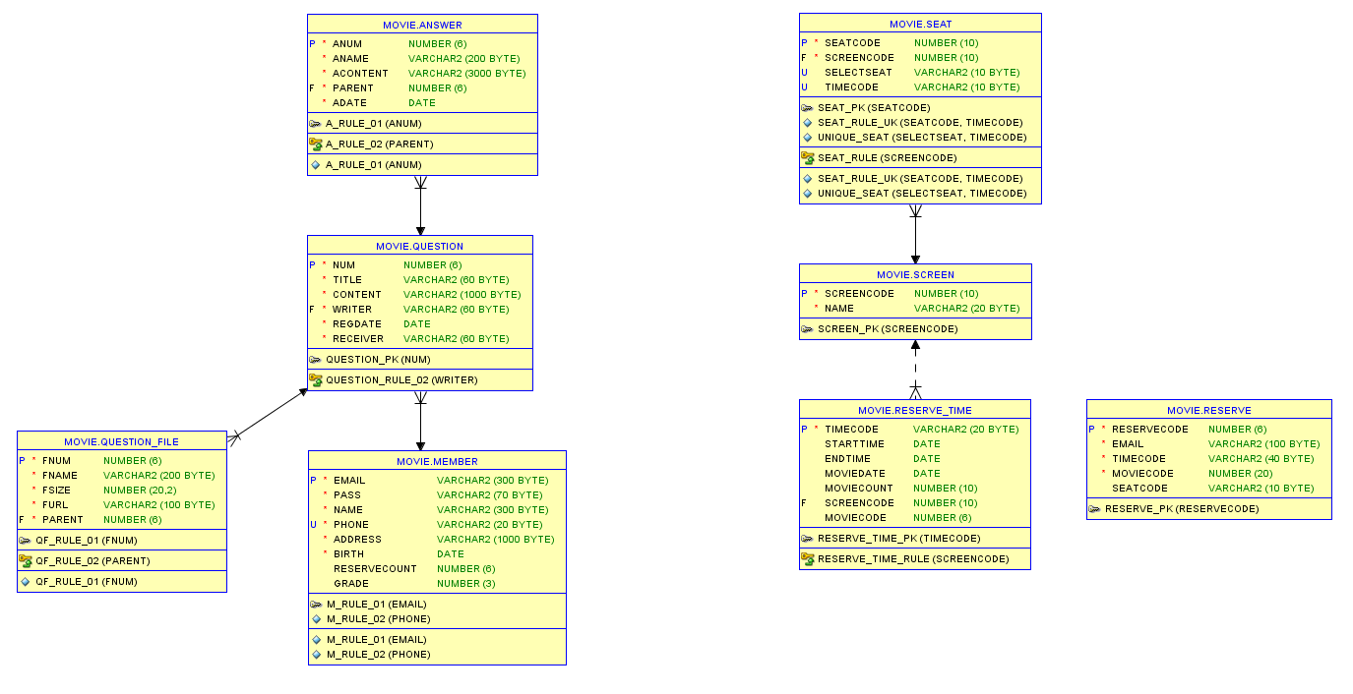
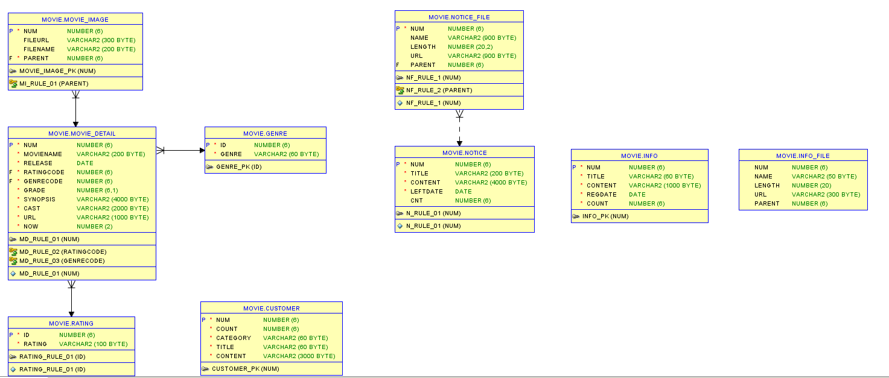
5-2. DB 다이어그램

Slide 71
5. 스토리보드

Slide 72
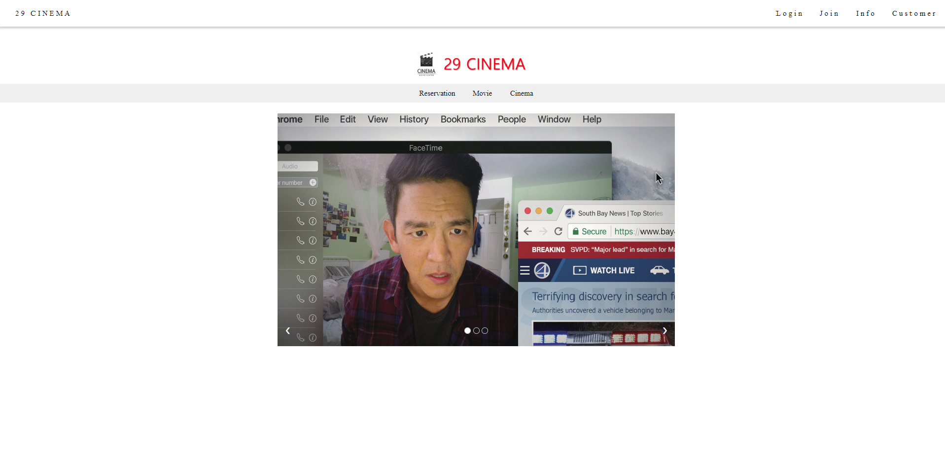
6. 스토리 보드(메인 페이지)

Slide 73
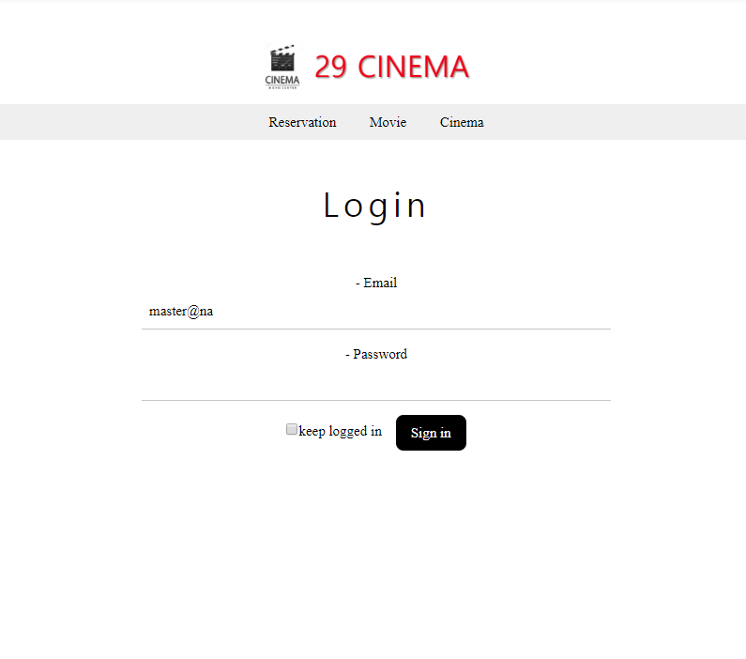
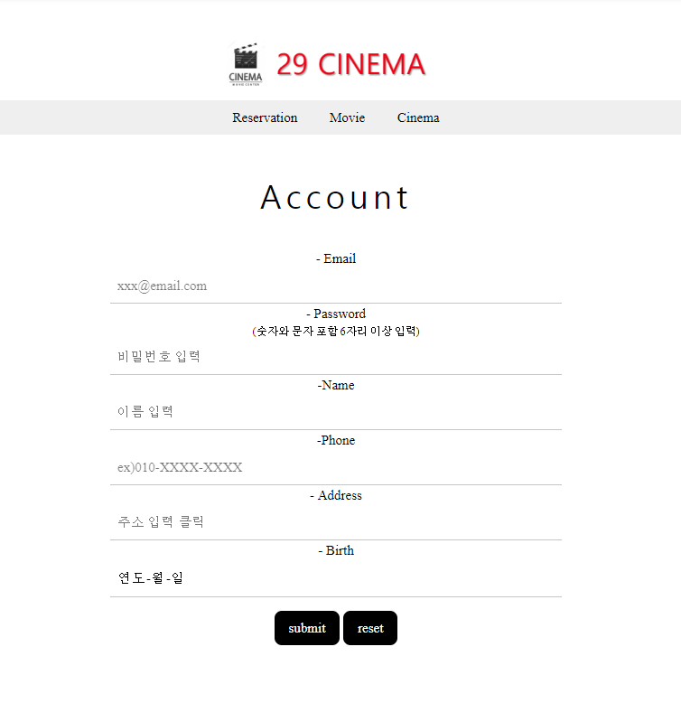
6. 스토리 보드(로그인 및 회원 가입)

Slide 74
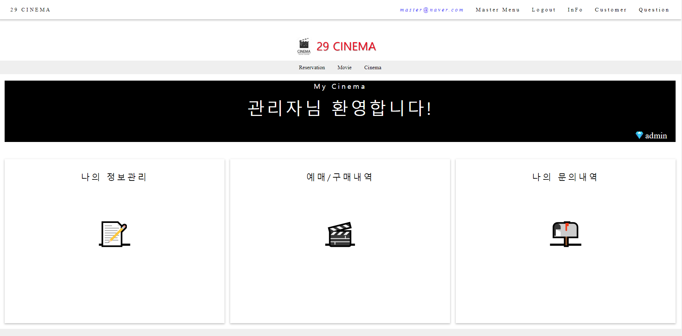
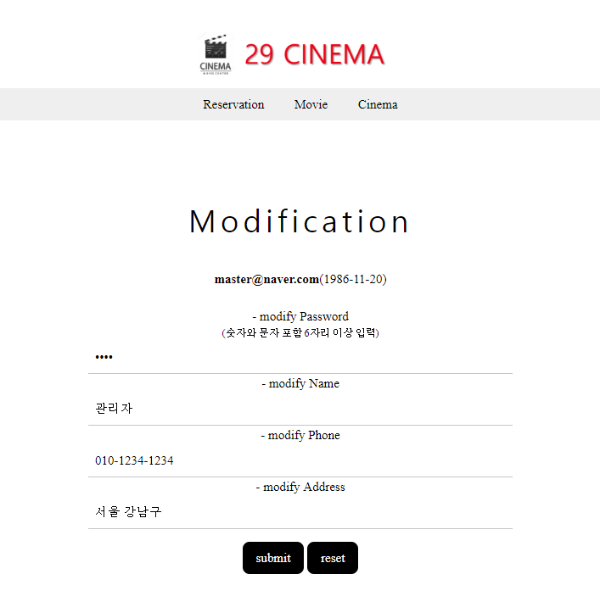
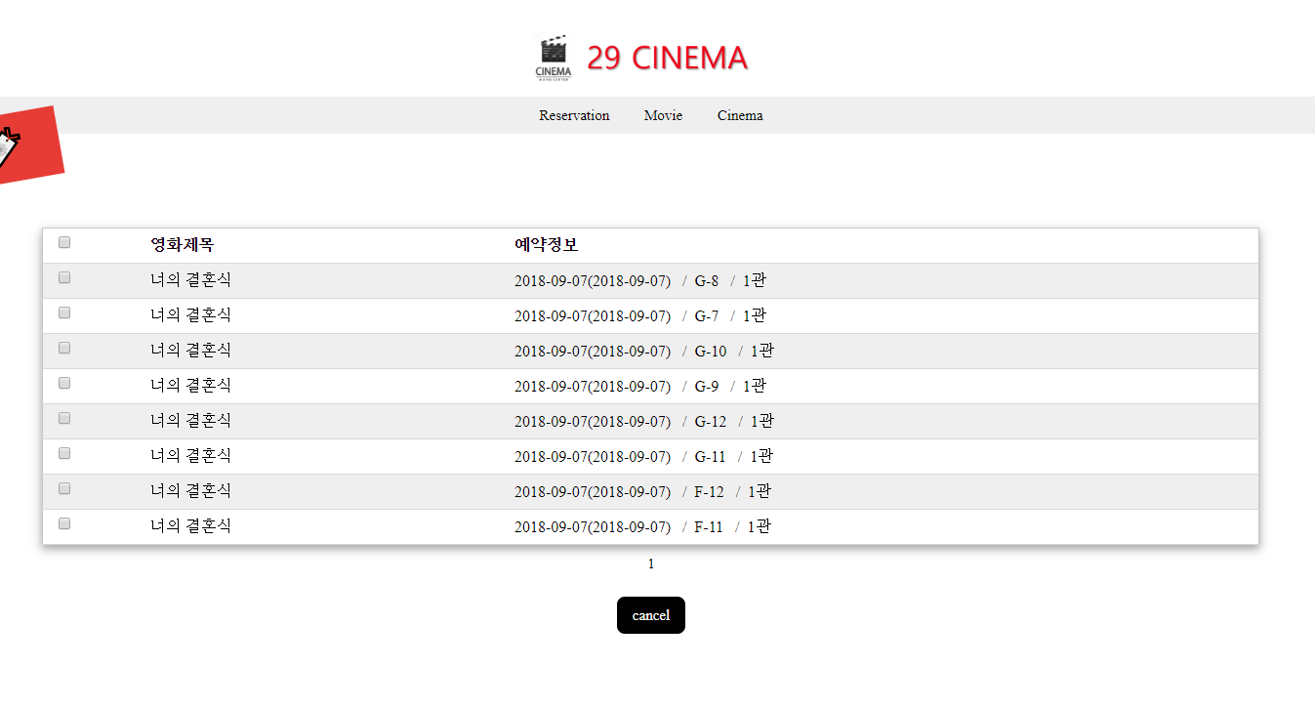
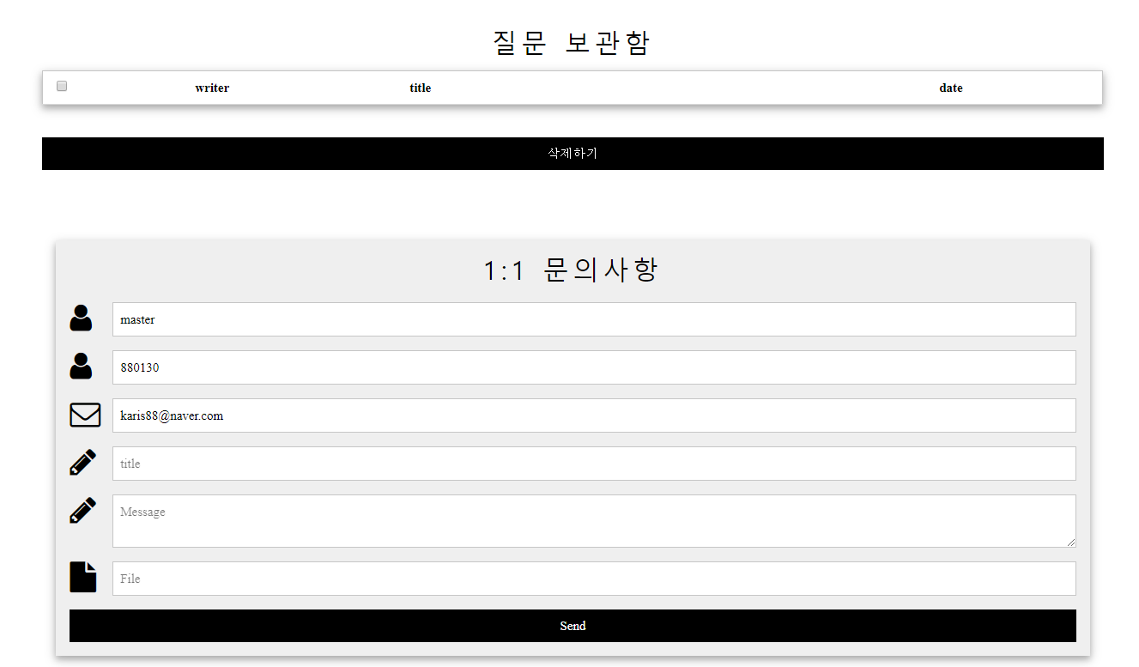
6. 스토리 보드(마이 페이지)

Slide 75
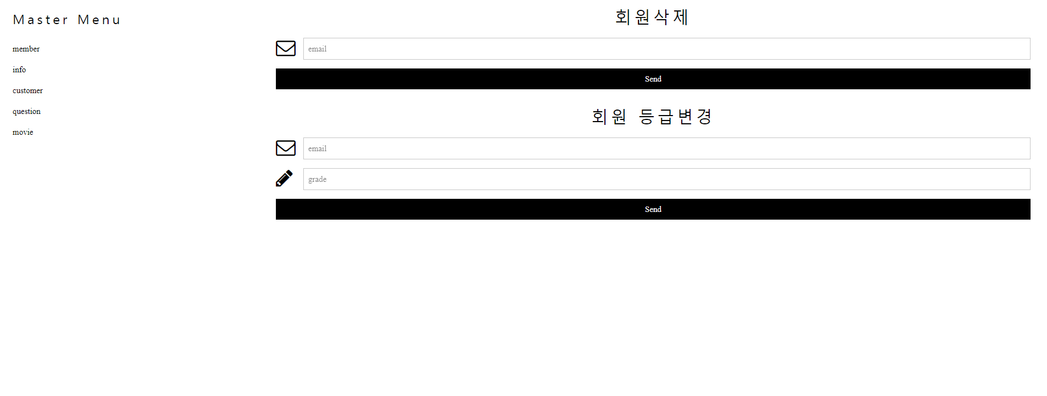
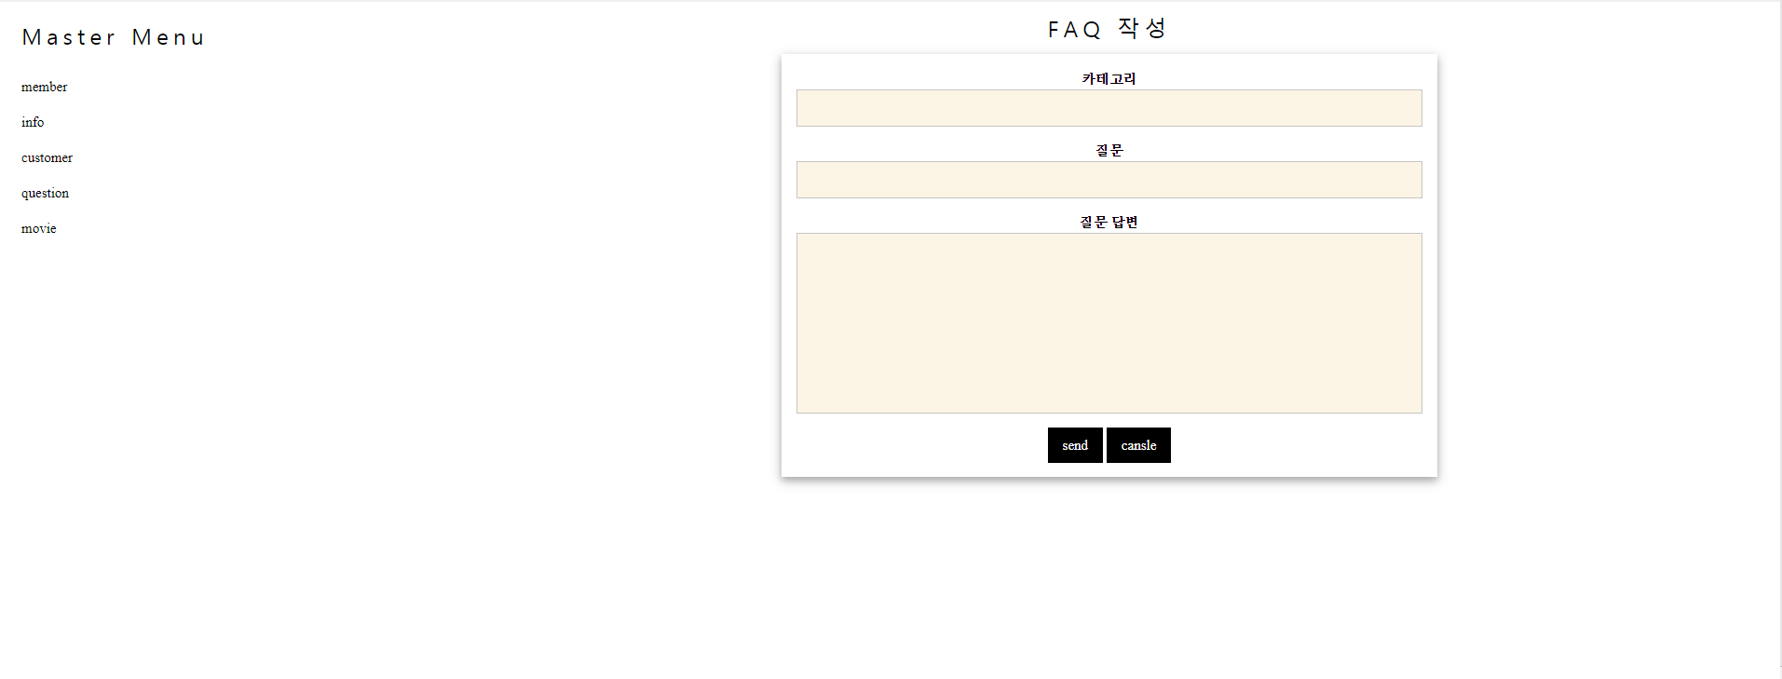
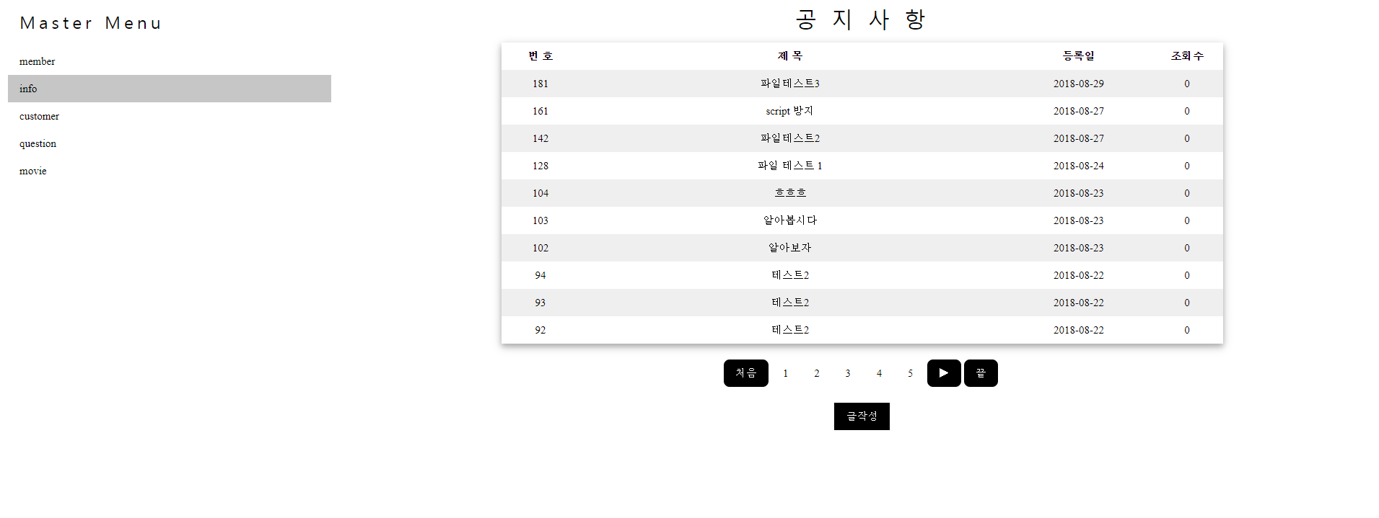
6. 스토리 보드(관리 페이지)

Slide 76
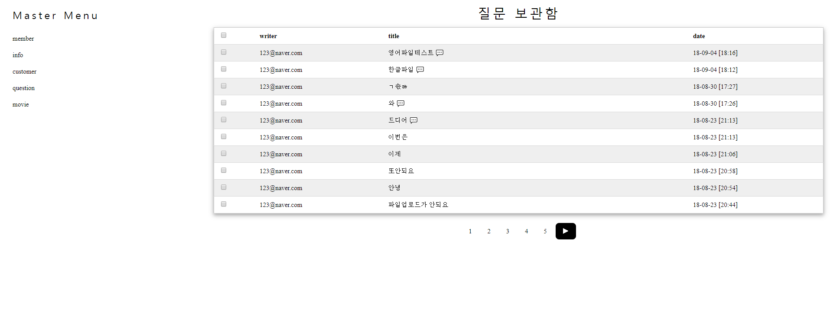
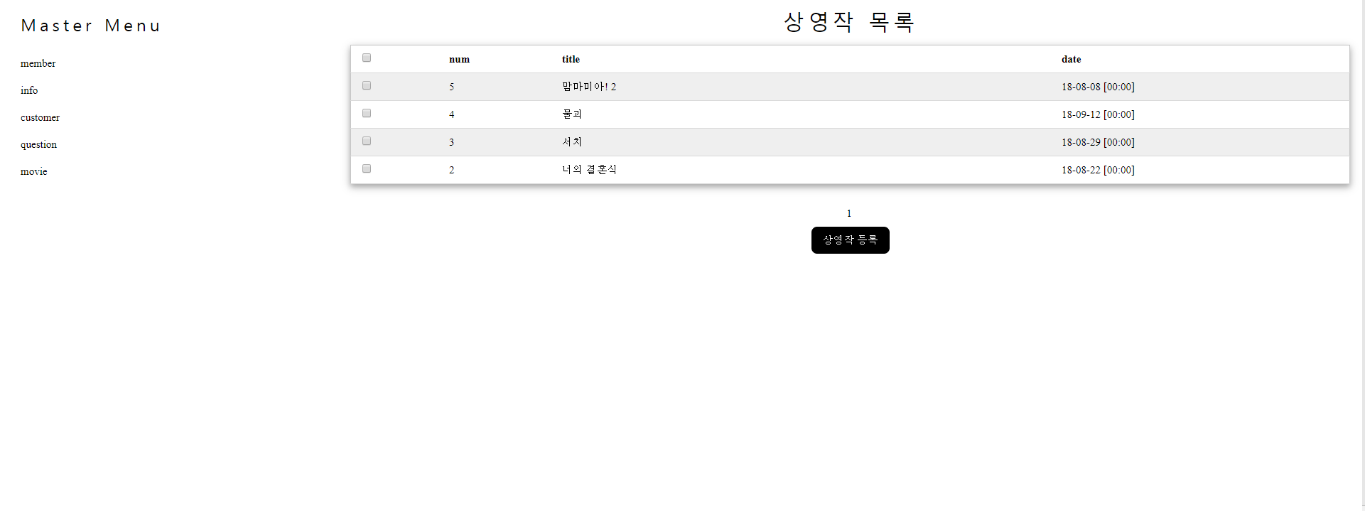
6. 스토리 보드(관리 페이지)

Slide 77
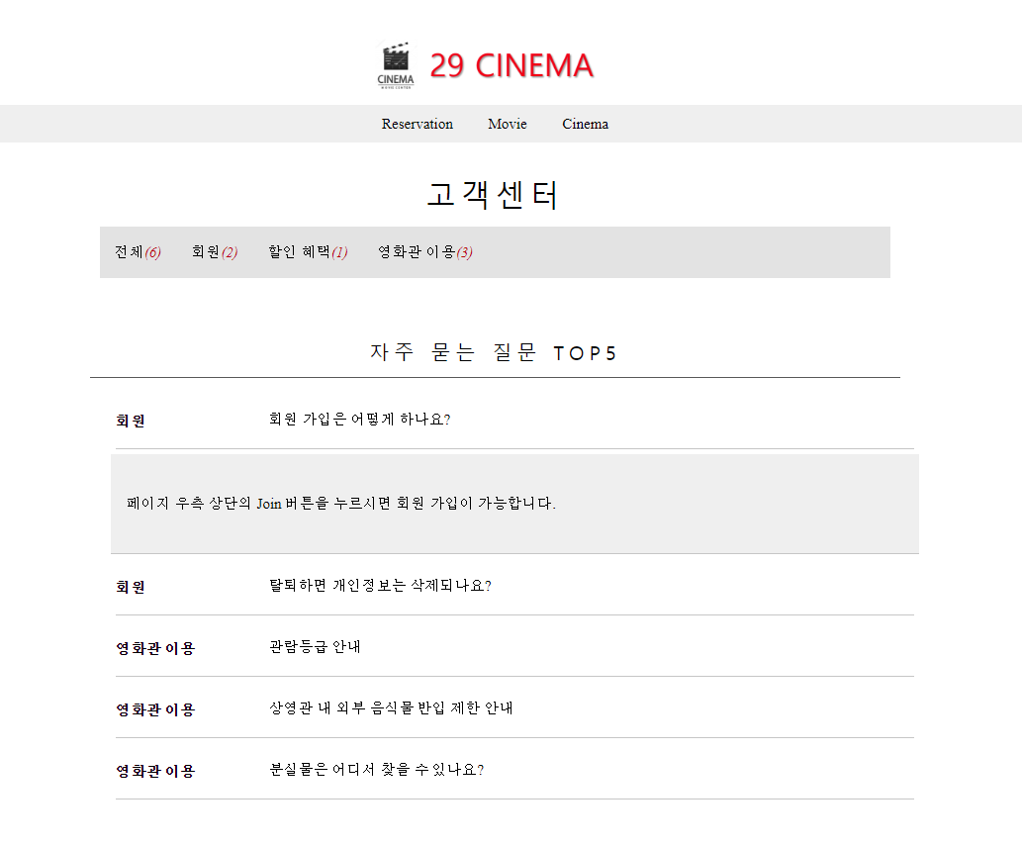
6. 스토리 보드(고객 센터)

Slide 78
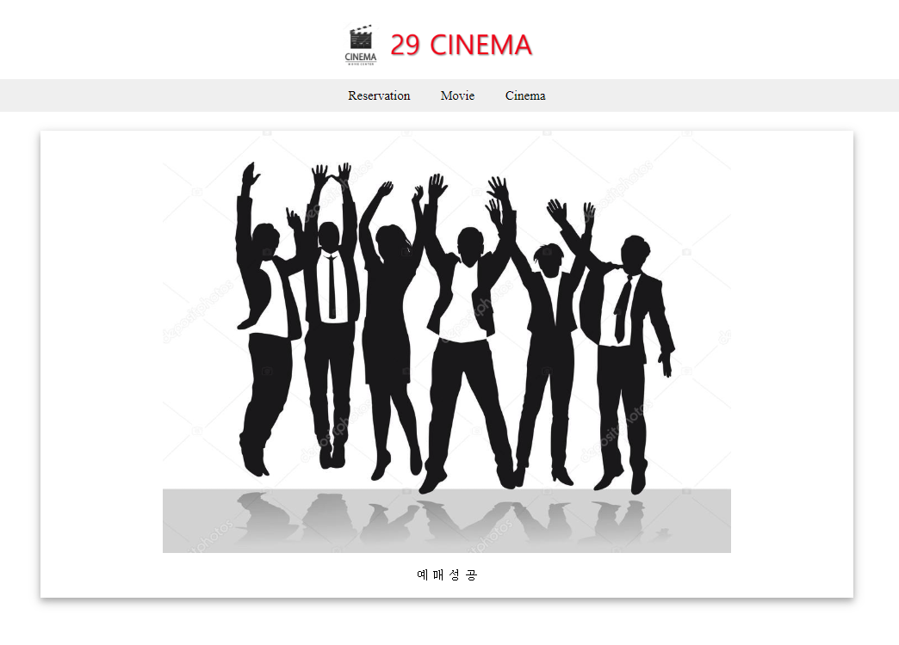
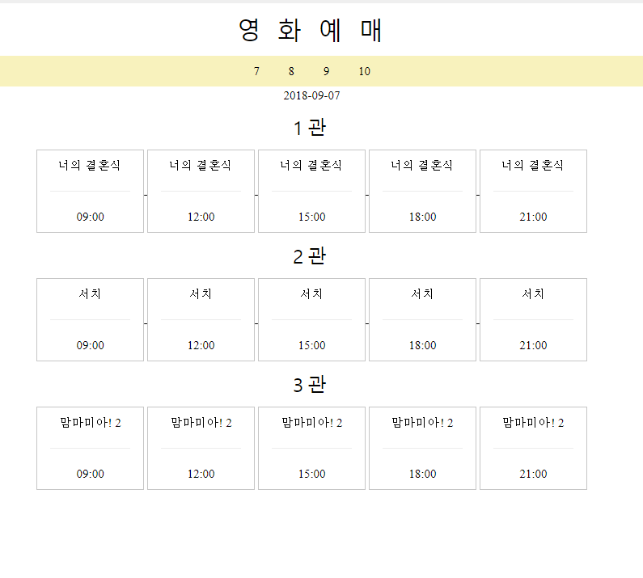
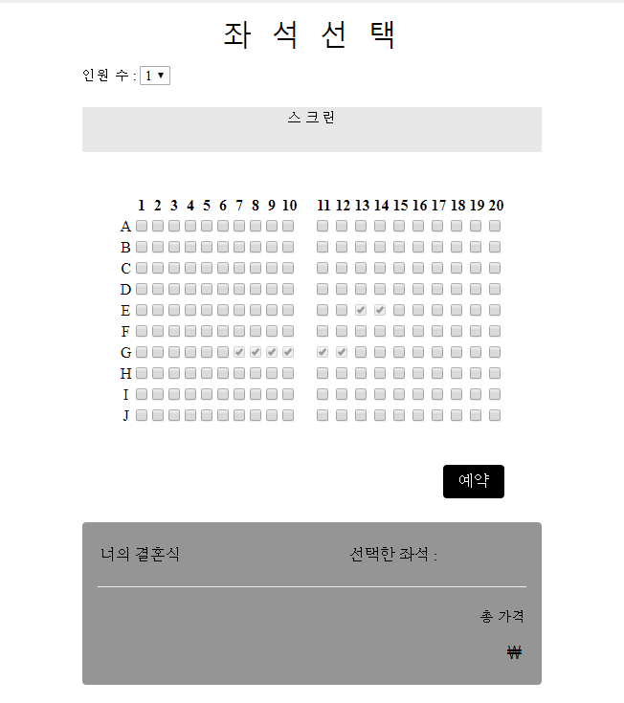
6. 스토리 보드(예매)

Slide 79
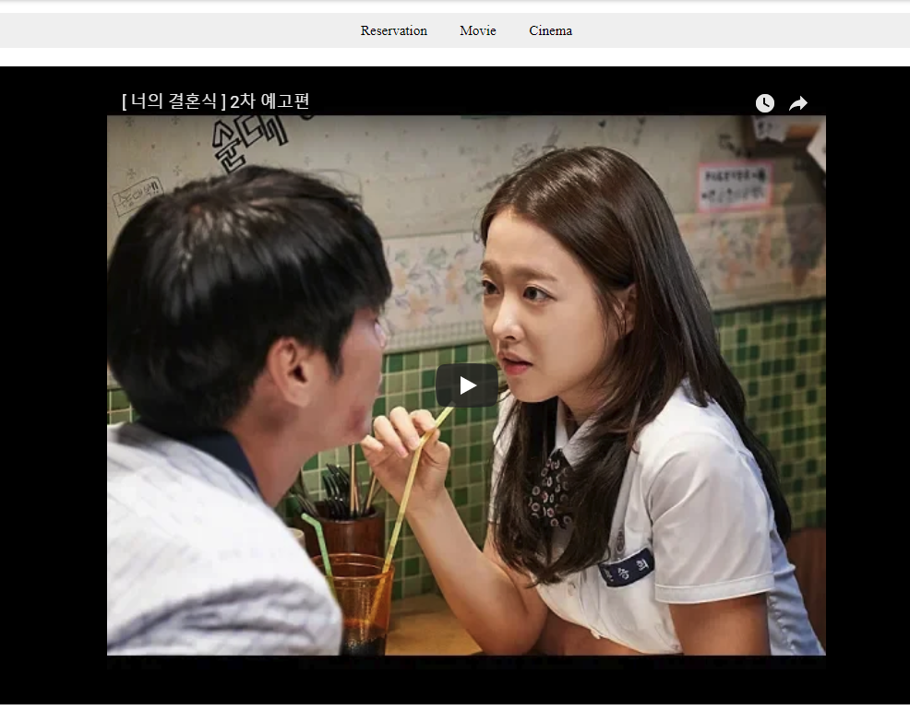
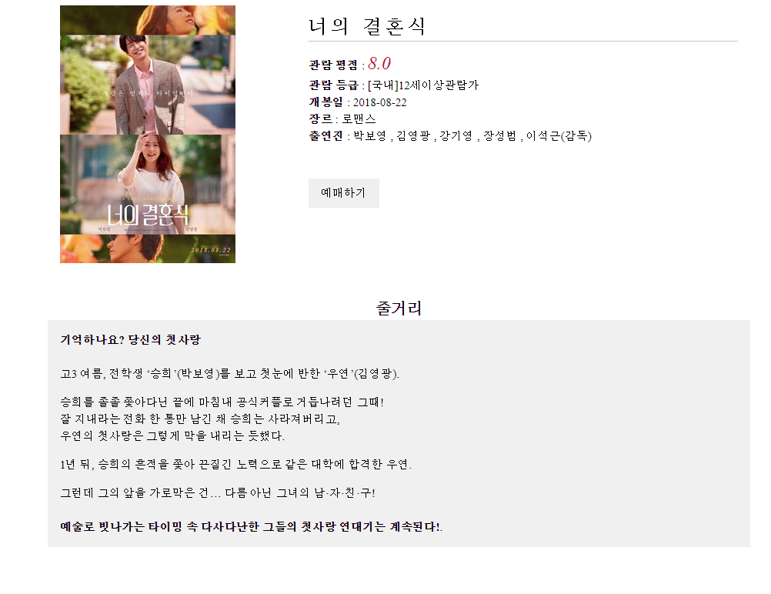
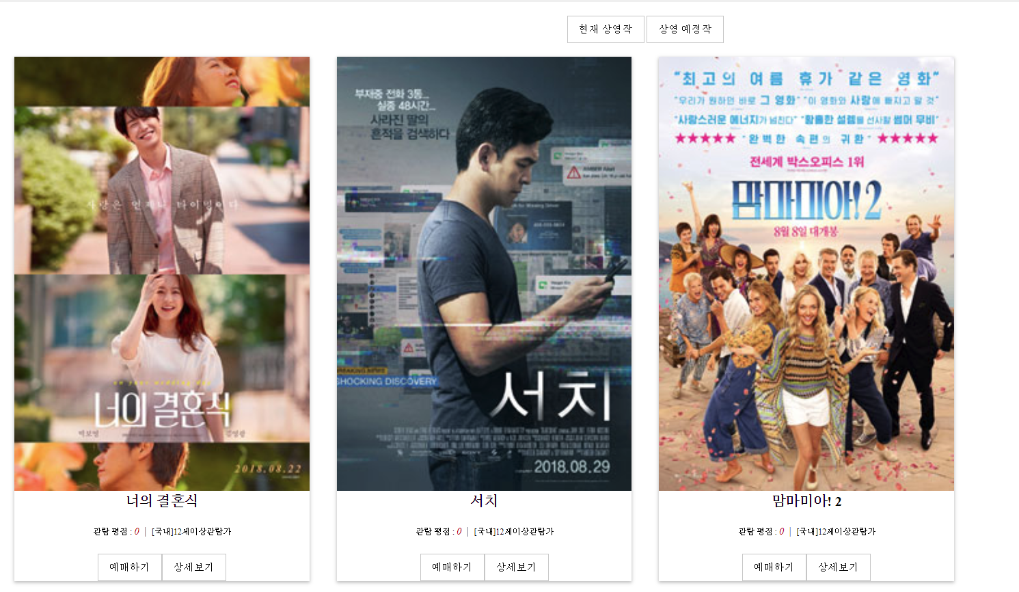
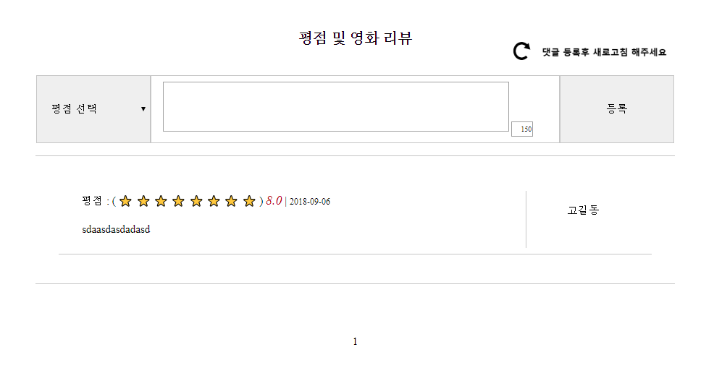
6. 스토리 보드(영화)

Slide 80
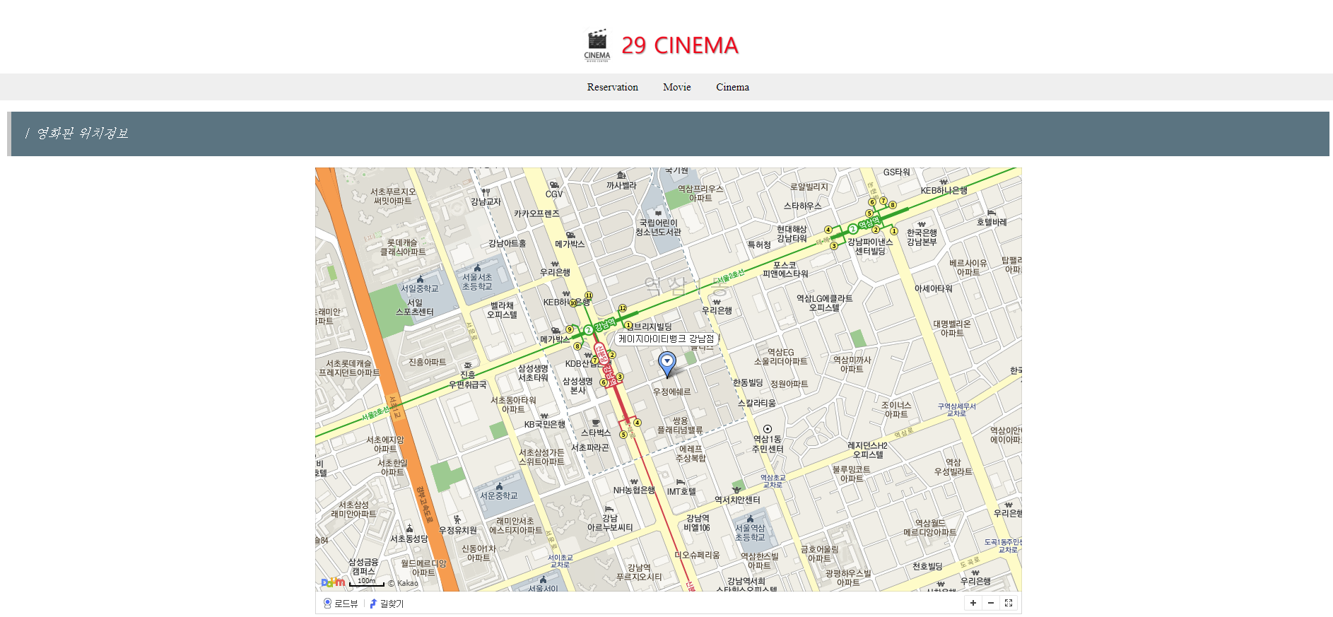
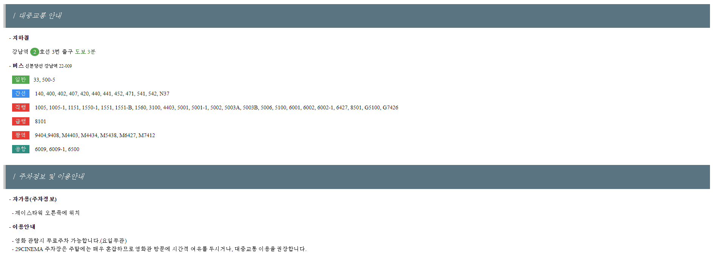
6. 스토리 보드(상영관 정보)

Slide 81
개발후기(서영태)
본의 아니게 팀장이 되면서 부담감이 많았는데 조원분 들이 저의 부족한 부분들을 많이 채워 주셔서 정말 감사하다는 말씀 드리고, 이런 팀 프로젝트를 처음 하면서 프로그래머로서 한 단계 더 발전하는 계기가 되었습니다.

Slide 82
개발후기(박재은)
시간 분배를 잘못하여 생각했던 기능을 다 넣지 못한 점이 아쉽고 일정관리의 중요성을 깨달았습니다. 혼자 해결하기 어려운 부분은 팀원들이 있어서 해결할 수 있었고 그동안 배웠던 기술들을 이용해 웹 페이지를 완성할 수 있었던 것이 굉장히 기쁘고 실력 향상에도 도움이 된 것 같습니다.

Slide 83
개발후기(인소현)
그 동안 배웠던 기능들을 실제로 구현해 보며 좀 더 이해가 잘 가게 되었고 개발에 어려움을 겪었던 부분들은 팀원들의 도움으로 해결할 수 있었습니다. 애정을 가지고 프로젝트를 만들다 보니 성취감도 느끼고 실력이 한 층 더 성장한 것을 느꼈습니다.

Slide 84
개발후기(구봉근)
처음 3주 프로젝트라는 시간이 긴 시간인줄 알았지만 실제로 프로젝트를 진행을 하다보니 시간 배분의 중요성을 알게 되었고, 그동안 배우기만 하다가 직접 배운 것을 사용하여 웹사이트를 만들어 보니 내가 배운것이 적지 않다는 것을 알게 되었습니다.
그리고 조원들과 다같이 단합하면서 프로젝트를 진행하다보니 협력의 중요성을 더욱 느끼게 되었고, 프로젝트를 완성하면서 내 실력이 늘고있다는 것과 성취감을 느꼈습니다.

Slide 85
Q & A

Slide 86

THANK YOU

